Slide 1
La dimensionalidad de la política
Talbert & Potoski 2002

Slide 2
Una cuestión empírica
Analista impone la dimensionalidad del espacio arbitrariamente
Prueba y error: para IFE intentamos dos, nos quedamos con una
Métrica: % de varianza explicada

Slide 3
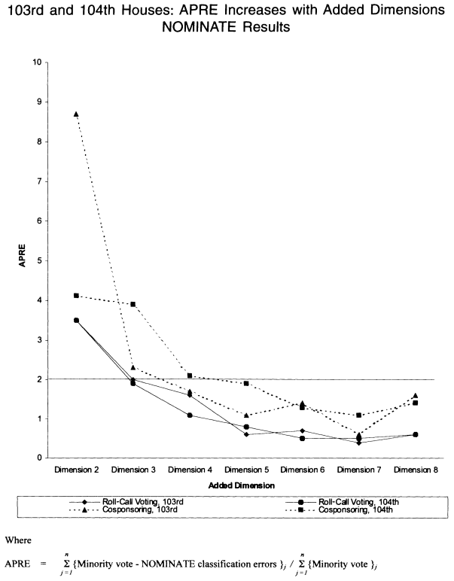

Slide 4
Congreso EEUU unidimensional
¿Por qué una dimensionalidad tan baja?
Contrasta con la complejidad de su economía, población y su papel en el mundo
Converse: “defino sistema de creencias a la configuración de ideas y opiniones en donde los elementos están vinculados por una suerte de restricción o interdependiencia”
  p.ej. quien se opone al registro de deatos biométricos es probablemente anti-AMLO

Slide 5
El papel del poder de agenda
Bill co-sponsoring manifiesta mayor dimensionalidad que Roll-Call voting
  qué es cada cosa?
  principio vs final del proceso
  filtros de agenda mucho más presentes al final
  el rol del lider de la mayoría

